Slide 1
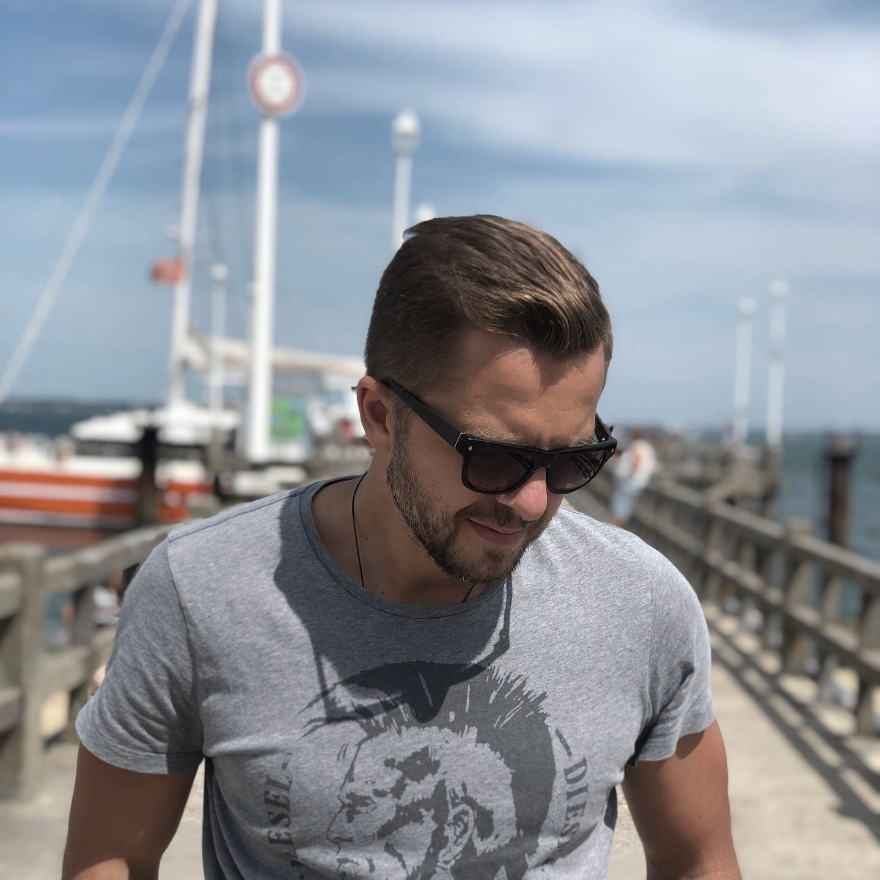
Иван Бородин
Сквош-клуба «Москва»
Управляющий партнер
Федерация Сквоша Москвы
Вице-президент
www.instagram.com/squashclub.moscow/
www.Squashclub.moscow

Slide 2
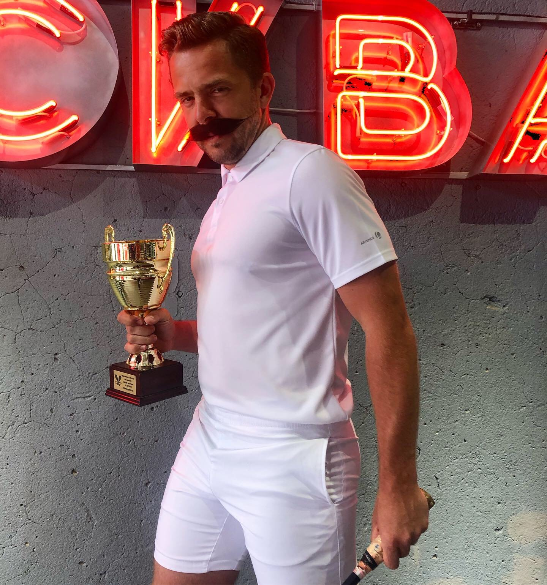
Как привлечь болельщиков и спонсоров..?

Slide 3
Немного про Сквош

Slide 4
Честно говоря, без понятия (:

Slide 5
Наш опыт ?
Работа с коммьюнити
1
Мы знаем нашего игрока в сквош (и он не такой)
Мы стимулируем участников нашего коммьюнити привлекать себе подобных
2
Наши мероприятия интересны для спонсоров, потому что они имиджевые и эффективные
3
2
3

Slide 6
2
Мы стимулируем участников нашего коммьюнити привлекать себе подобных
1
Мы знаем нашего игрока в сквош
3
Наши мероприятия интересны для спонсоров, потому что они имиджевые и эффективные
Род деятельности и доход

Slide 7
2
Мы стимулируем участников нашего коммьюнити привлекать себе подобных
1
Мы знаем нашего игрока в сквош
3
Наши мероприятия интересны для спонсоров, потому что они имиджевые и эффективные
Использование соц. сетей

Slide 8
2
Мы стимулируем участников нашего коммьюнити привлекать себе подобных
1
Мы знаем нашего игрока в сквош
3
Наши мероприятия интересны для спонсоров, потому что они имиджевые и эффективные
Другие виды спорта

Slide 9
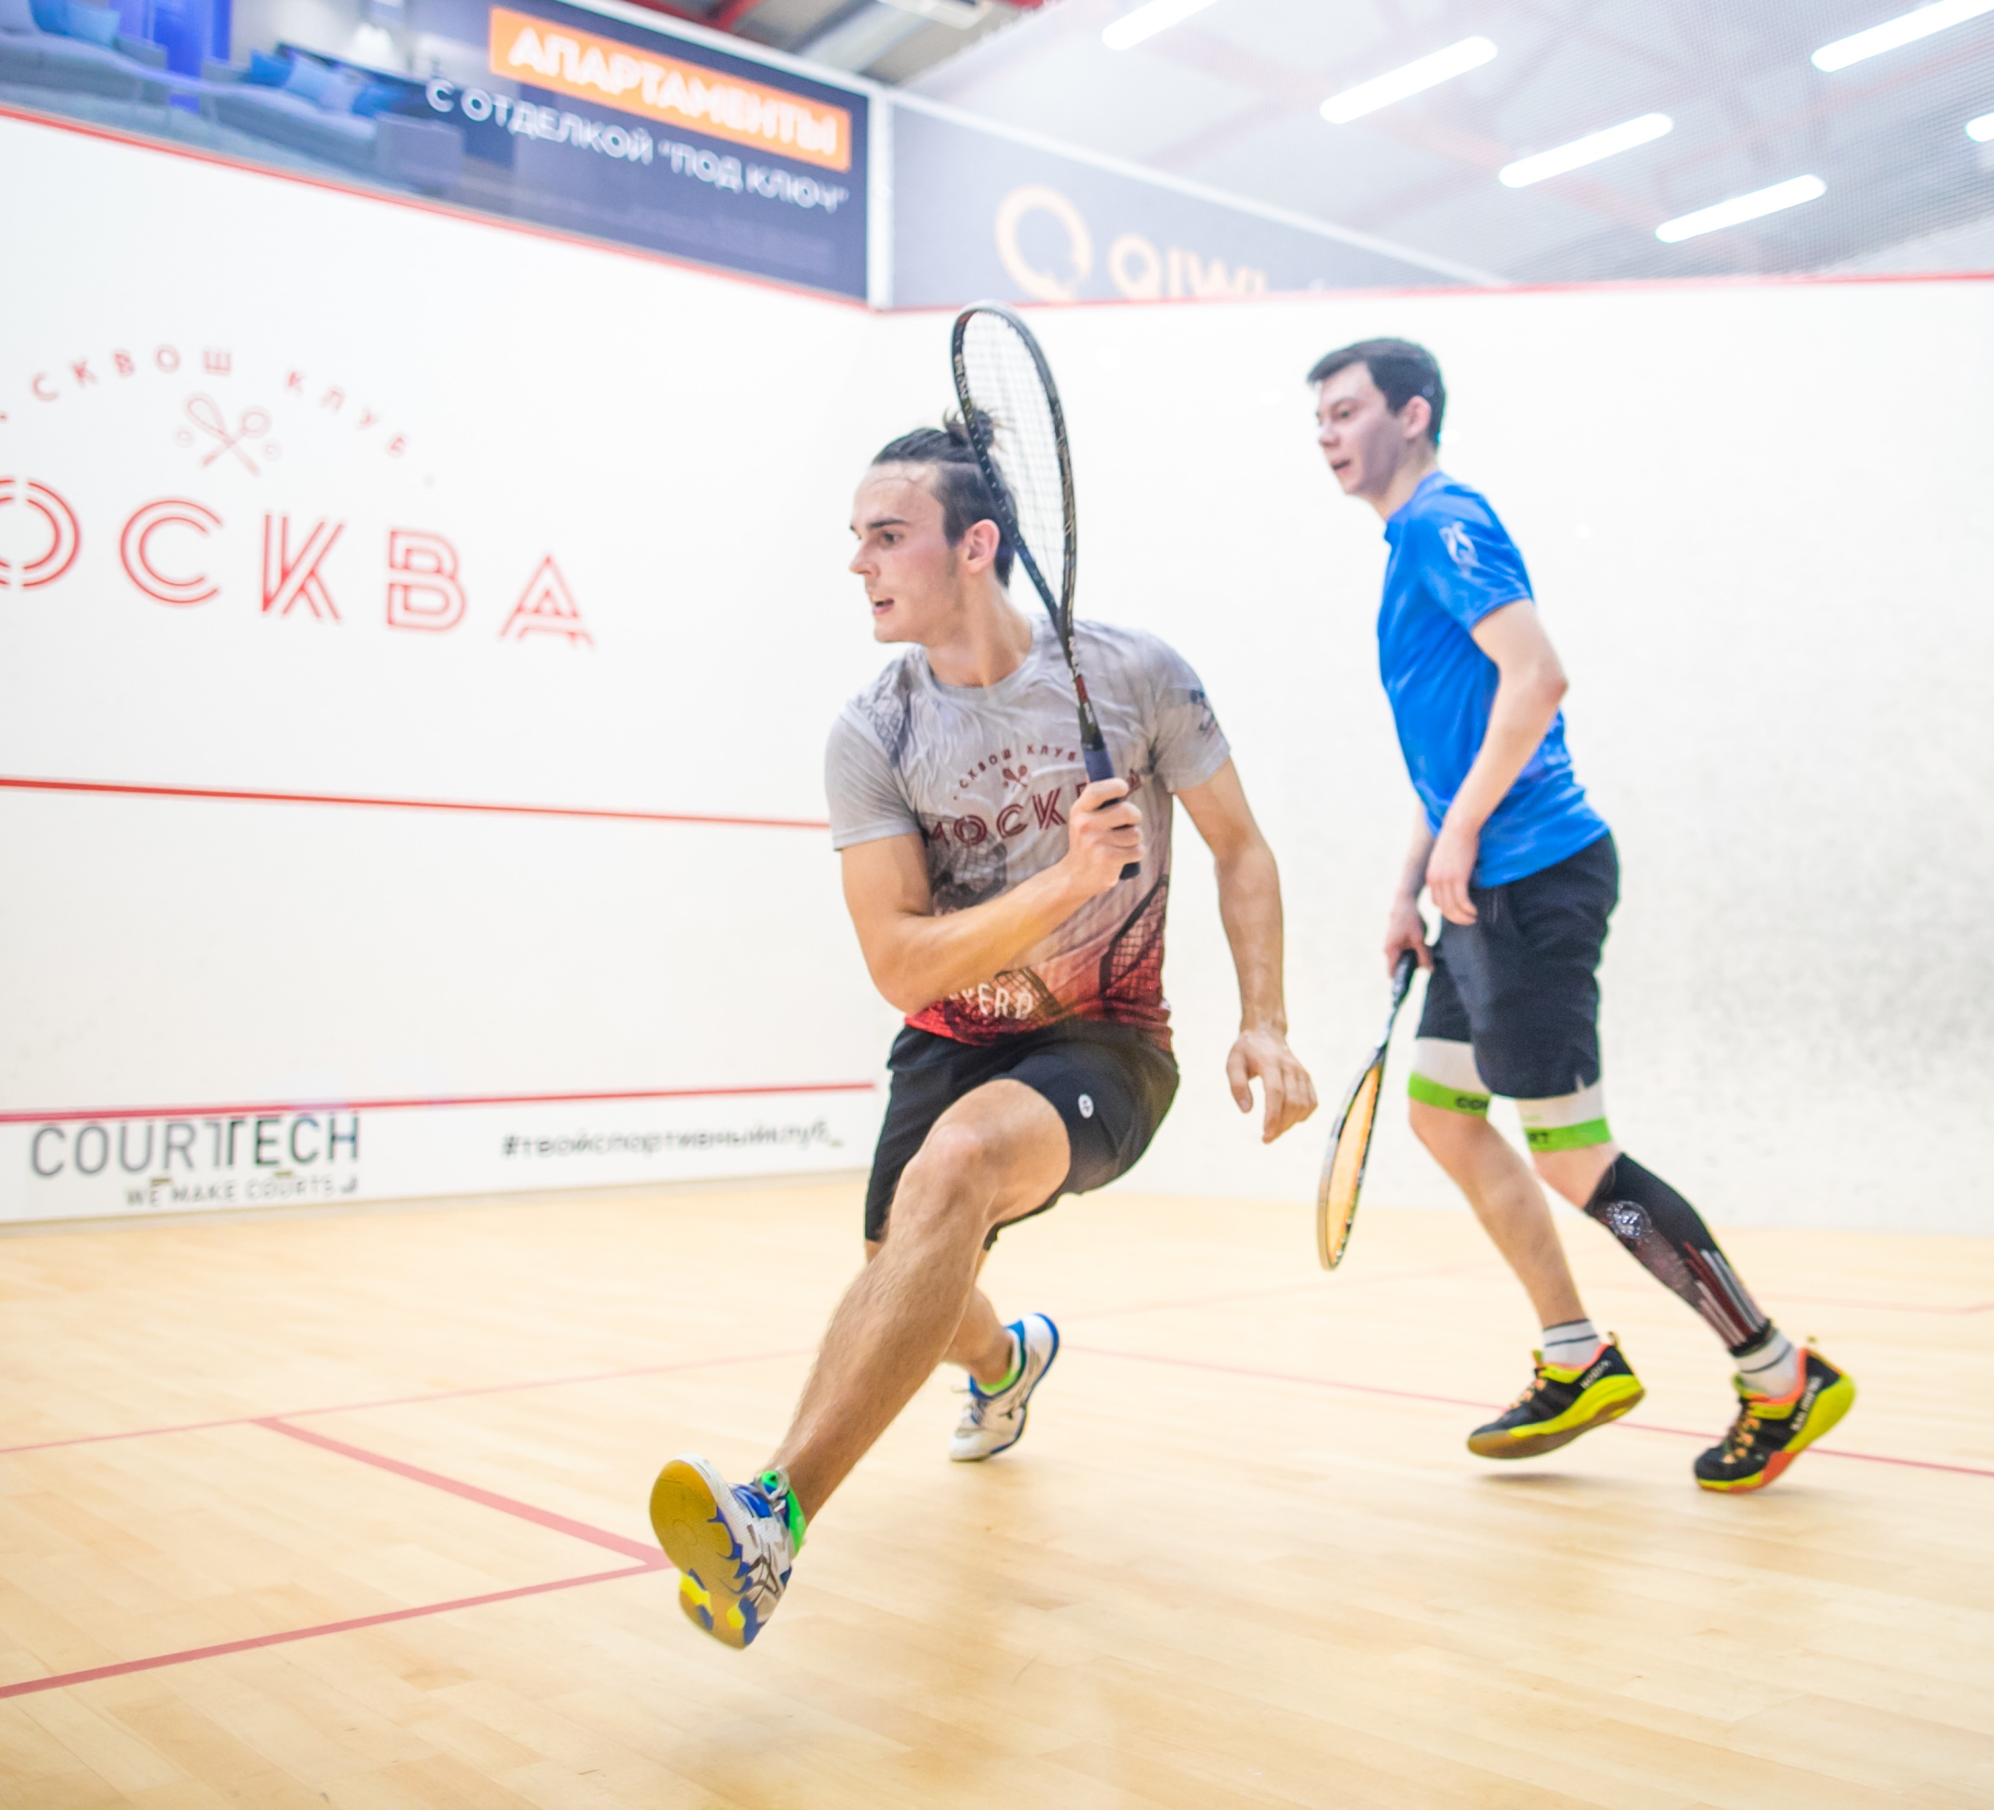
1
Мы знаем нашего игрока в сквош
2
Мы стимулируем участников нашего коммьюнити привлекать себе подобных
3
Наши мероприятия интересны для спонсоров, потому что они имиджевые и эффективные
#Squash4Friends

Slide 10
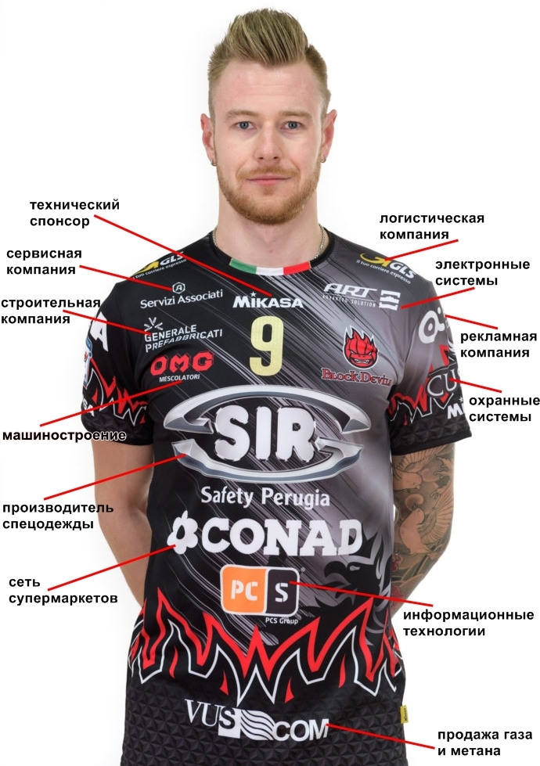
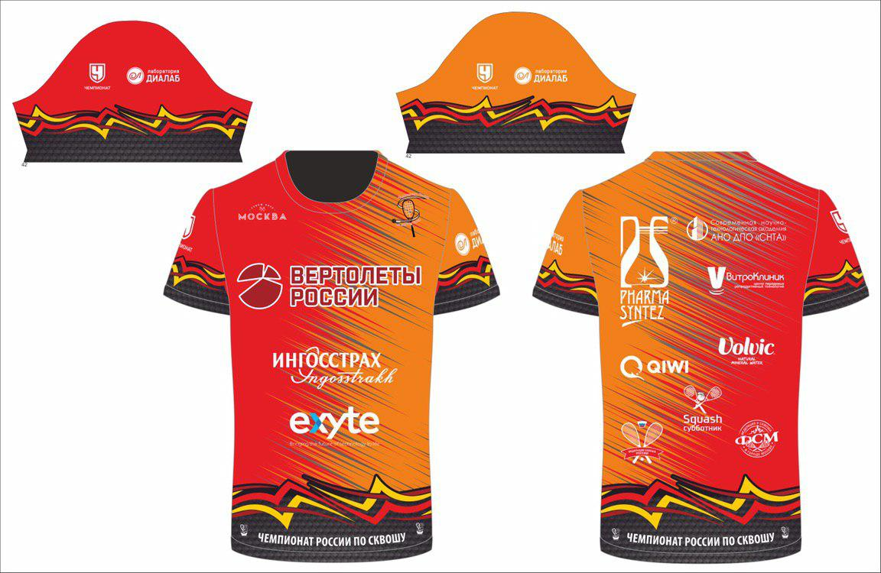
1
Мы знаем нашего игрока в сквош
Наши мероприятия интересны для спонсоров, потому что они имиджевые и эффективные
3
2
Мы стимулируем участников нашего коммьюнити привлекать себе подобных
ЧЕМПИОНАТ РОССИИ 2019

Slide 11
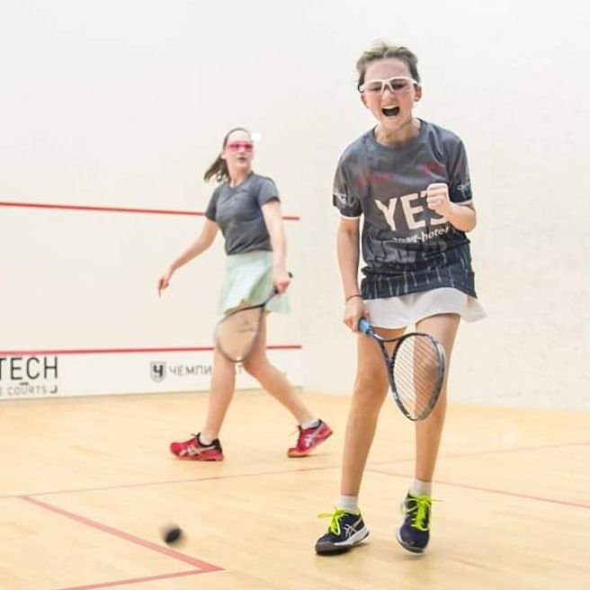
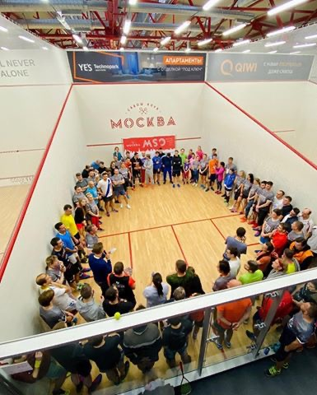
1
Мы знаем нашего игрока в сквош
Наши мероприятия интересны для спонсоров, потому что они имиджевые и эффективные
3
2
Мы стимулируем участников нашего коммьюнити привлекать себе подобных
Moscow Squash Open 2019
https://disk.yandex.ru/i/xCjZRvSsHFjX0Q

Slide 12
ЧТО ДАЛЬШЕ ???

Slide 13
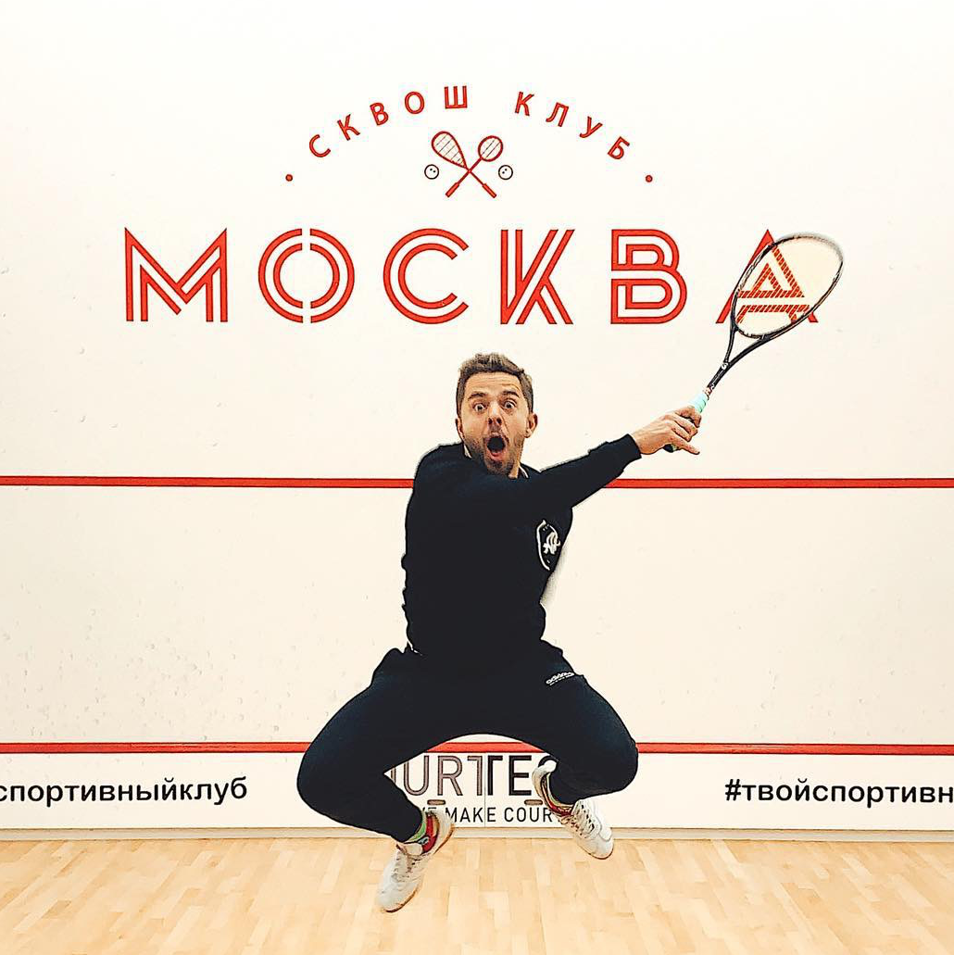
СПАСИБО ЗА ВНИМАНИЕ
Свяжитесь со мной
+7 (909) 948 – 45 – 85
Ivan.g.borodin@gmail.com
https://www.facebook.com/ivan.g.borodin
https://www.instagram.com/ivnborodin/

